Slide 1
Ficheiros & Metadados
Ficheiros digitais

Slide 2
1. Ficheiros digitais
1.1 Formatos abertos e proprietários
1.2 Formatos e extensões comuns em diferentes áreas
1.3 Operações e comandos úteis para edição em lote
1.4 Normas e algumas recomendações
1.5 Preservação de longa duração

Slide 3
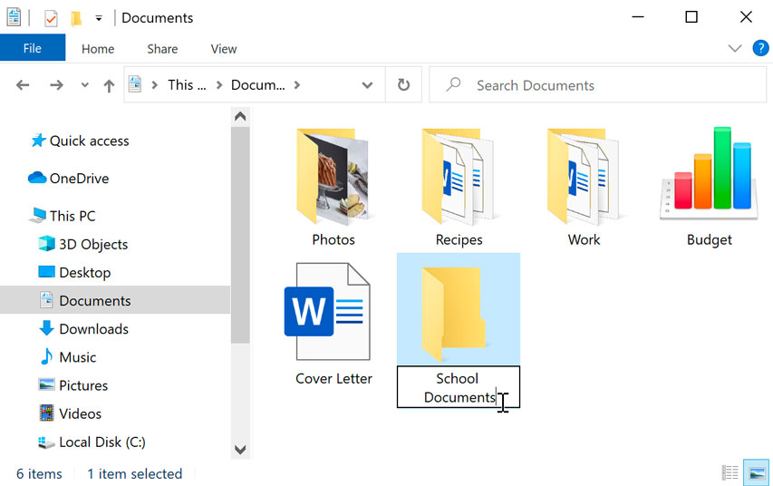
1. Ficheiros digitais
São a unidade básica de armazenamento de informação digital manipulada por software e hardware. São conjuntos estruturados de dados armazenados em formato eletrónico. Pode conter diferentes tipos de dados (texto, imagens, áudio,etc.), tem um formato e é identificável por um nome e geralmente uma extensão (ex.: .pdf, .mp3, .jpg).
Até a pasta vazia tem metadados

Slide 4
1.1 Formatos abertos e proprietários
Formatos abertos são tipos de ficheiros (extensões) cujas especificações técnicas são públicas e livremente utilizáveis, sem restrições de licenças proprietárias. Isso significa que qualquer pessoa ou empresa pode criar software para ler, editar ou processar esses ficheiros sem pagar royalties ou depender de um único fornecedor.
Especificações públicas: Documentação técnica acessível a todos (ex.: PDF/A para documentos).
Livre de patentes: Não exige pagamento para uso (ex.: PNG para imagens).
Interoperabilidade: Funciona em múltiplos sistemas (Windows, Linux, macOS).
Longevidade: Garante que os dados permaneçam acessíveis no futuro (evita obsolescência).
E o Aberto (público) + Proprietário?

Slide 5









1.1 Formatos abertos e proprietários
Formatos controlados por uma empresa ou entidade específica, com especificações não públicas ou que exigem software ou licenças pagas para serem totalmente acessíveis. Esses formatos são frequentemente otimizados para funções exclusivas de um programa, criando dependência do ecossistema do fabricante.

Slide 6
1.1 Formatos abertos e proprietários
Vendor lock-in: dependente de um único fornecedor de software, hardware, serviço ou tecnologia) e enfrenta dificuldades técnicas, legais ou financeiras para mudar para outro.
Obsolescência: Se a empresa abandonar o formato, os dados podem ficar inacessíveis.
Falta de transparência: Risco de backdoors ou incompatibilidade futura.
Restrições de uso: Podem ter DRM (Digital Rights Management) ou exigir pagamento de royalties.
Código fechado: As especificações técnicas não são divulgadas ou são patenteadas.
Dependência de software: Só funcionam corretamente com programas específicos (ex.: PSD no Photoshop, só o AutoCAD abre DWG sem erros).
Custos: Licenças dispendiosas
Interoperabilidade limitada

Slide 7
Formato... | Livre | Proprietário
Office (Texto, cálculo, apresentação) | ODF (ODT/ODS/ODP), PDF | DOC/XLS/PPT DOCX/XLSX/PPTX
Áudio (codec/container) | FLAC, AAC, MP3, WAV, OGG (Vorbis) | WMA, M4A,
Vídeo (codec/container) | WebM, MKV, OGG (Theora) | MP4, AVI, WMV, MOV
SIG | GPKG, Geojson. GeoTIFF, GML, GPX,KML, DXF | SHP (shapefile), DWG, GDB (geodatabase)
Raster | TIFF, XCF, PNG, WebP, JPEG, JPEG2000, GIF, DNG | RAW, PSD, BMP
Vetorial | SVG | AI, CDR
Outros | HTML/XHTML, XML, MD TXT, CSV/TSV, RDF, JSON

Slide 8
1.2 Formatos e extensões comuns em diferentes áreas
Standards (Padrões Formais): definidos por organizações de normalização, governos ou consórcios, com processos transparentes e abertos à participação.
Documentação pública: Especificações acessíveis a todos.
Aprovação por entidades reconhecidas: Ex.: ISO, IEEE, W3C.
Objetivo: Garantir interoperabilidade universal, durabilidade.
Exemplos: HTML5 (W3C), PDF/A (ISO 19005)
De Facto Standards (Padrões de Fato): são dominantes no mercado. Tornam-se "padrão" devido ao uso massivo.
Popularidade: Adotados por conveniência ou monopólio.
Pode ser aberto ou fechado
Riscos: Dependência de um único fornecedor.
Exemplos: Qwerty, MP3 e Windows

Slide 9
1.2 Formatos e extensões comuns em diferentes áreas
OGC = Open Geospatial Consortium
W3C = World Wide Web Consortium
ISO = International Organization for Standardization
IEFT = Internet Engineering Task Force
IEEE = Institute of Electrical and Electronics Engineers
IEC = International Electrotechnical Commission

Slide 10
Formato... | Standards | De facto Standards
Office (Texto, cálculo, apresentação) | ODF (ISO), OOXML (ISO), PDF/A (ISO) | DOC/XLS/PPT DOCX/XLSX/PPTX
Áudio (codec/container) | FLAC (Xiph), AAC (ISO/MPEG), MP3 (ISO/MPEG), WAV (MS/IBM/ISO), | MP3 (ISO/MPEG), WMA (MS), AAC (ISO/MPEG), OGG Vorbis (Xiph)
Vídeo (codec/container) | MP4 (ISO/IEC), VP9 (Google) h264 e h265 (ISO/IEC), AV1 (IEFT), MKV (IEFT) | MOV (Apple), WebM (Google), VP9 (Google), AV1 (IEFT)
SIG | Geojson (IEFT); GPKG, GeoTIFF, GML e KML (OGC) | GDB e SHP (ESRI), GeoTIFF e GPKG (OGC), Geojson (IEFT)
Raster | TIFF (Adobe/ISO), PNG (W3C/ISO), JPEG e JPEG2000 (ISO/IEC), WebP (IEFT) | JPEG (ISO/IEC) RAW (Canon, Nikon, Sony, etc.), PSD (Adobe), GIF, HEIF/HEIC (Apple)
Vetorial | SVG (W3C), PDF (ISO), DWG (ISO) | AI (Adobe), CDR (Corel), DXF (Autodesk), WMF/EMF (Microsoft)
Outros | HTML, XML, RDF (W3c) | HTML, XML (W3c), CSV

Slide 11
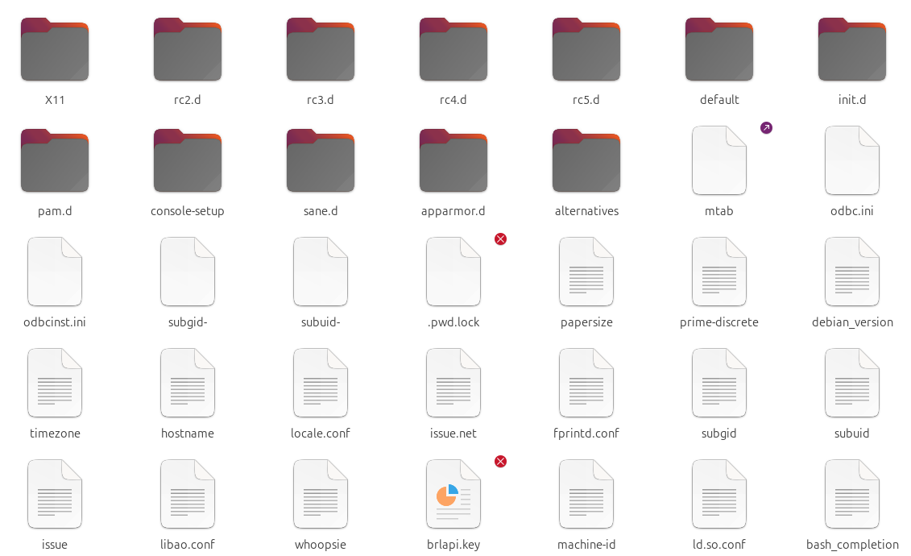
1.3 Operações e comandos úteis para edição em lote
A edição em lote (ou batch editing) refere-se ao processamento automático de múltiplos ficheiros de uma só vez, aplicando as mesmas operações ou transformações a todos eles, sem necessidade de intervenção manual para cada arquivo individual.

Slide 12
1.3 Operações e comandos úteis para edição em lote
Pode ser útil instalar o Microsoft Powertoys (PoerRename) ou usar Ubuntu (GNU/Linux) mas entretanto vamos experientar a linha de comandos!
TAREFA!
1-ficheiros-batch.pdf

Slide 13
1.4 Normas e algumas recomendações
Digitalização em formatos abertos, estáveis e amplamente suportados (TIFF, PDF/A, CSV, XML).
Uso de metadados padronizados (Dublin Core, CIDOC CRM, LIDO).
Armazenamento em múltiplas localizações (3-2-1 backup rule).
Monitorização da integridade e migração periódica de formatos obsoletos.
Plano de preservação digital (com políticas claras).

Slide 14
1.4 Normas e algumas recomendações – Armazenamento Regra 3-2-1
Garantir redundância e dispersão geográfica!
3 cópias dos dados (original + 2 backups) + 2 tipos diferentes de suporte (ex.: HD externo + nuvem) + 1 cópia armazenada em local externo (fora do museu/instituição).
Cópia 1 (Original): Fotos (TIFF) no servidor interno [SSD] do museu
Cópia 2 = HD externo (armazenado em cofre à prova de fogo)
Cópia 3 = Cloud ( Amazon, Archivematica, etc.) num datacenter (outro país?)

Slide 15
1.4 Normas e algumas recomendações – Formatos dos ficheiros
Imagens
TIFF (sem compressão ou com compressão lossless)
PNG (para imagens raster com transparência).
JPEG 2000 (se necessário compressão sem perdas).
RAW (mas exige conversão periódica). > Converter para DNG
SVG (para gráficos vetoriais).
Evitar: JPEG (com perdas), GIF (limitado a 256 cores).

Slide 16
1.4 Normas e algumas recomendações – Formatos dos ficheiros
Documentos e Textos
PDF/A (padrão ISO para preservação de documentos).
TXT (texto simples, sem formatação).
ODT (OpenDocument, alternativa aberta ao DOCX).
XML (para textos estruturados).
Evitar: DOCX, PPTX (podem ter dependências proprietárias).

Slide 17
1.4 Normas e algumas recomendações – Formatos dos ficheiros
Áudio
WAV (sem compressão)
FLAC (compressão sem perdas, boa para economia de espaço).
AIFF (alta qualidade, mas menos comum).
Evitar: MP3, AAC (com perdas).

Slide 18
1.4 Normas e algumas recomendações – Formatos dos ficheiros
Vídeo
MKV (container flexível para vídeo sem perdas).
FFV1 (codec sem perdas, recomendado para arquivo).
Motion JPEG 2000
MXF com JPEG 2000 lossless
Evitar: formatos proprietários.

Slide 19
1.4 Normas e algumas recomendações – Formatos dos ficheiros
Metadados
XML (padrão para metadados estruturados).
JSON (leve e legível).
CSV (para dados tabulares simples).
RDF/OWL (para linked data e semântica).

Slide 20
1.4 Normas e algumas recomendações – Formatos dos ficheiros
Metadados
XML (padrão para metadados estruturados).
CSV (para dados tabulares simples).
RDF/OWL (para linked data e semântica).
Bases de Dados
SQLite (para bases de dados leves e portáteis).
CSV/XML (exportação periódica de dados).

Slide 21
1.4 Normas e algumas recomendações – Formatos dos ficheiros
Mas há mais em…
Formatos_comparacao.ods
TAREFA!
1. Assinalar aqueles que já usa ou sabe criar (verde).
2. Assinalar aqueles que podem ser úteis mas não sabe como criar (vermelho)

Slide 22
1.5 Preservação de longa duração - Plano de Preservação Digital
Plano de Preservação Digital (PPD) é um documento estratégico que define as políticas, responsabilidades, métodos e recursos necessários para garantir a longevidade, autenticidade, integridade e acessibilidade de objetos digitais ao longo do tempo.
Para quê? Para quem? Como? Quando? E quanto custa!
regulamentado por uma combinação de normativos legais, diretrizes nacionais e padrões internacionais

Slide 23
1.5 Preservação de longa duração - Plano de Preservação Digital
1. Objetivos e Âmbito
1.1 Propósito (ex.: acesso público, pesquisa, conformidade legal) e objetivos da preservação (ex.: preservar acervos digitais por 50+ anos)
1.2 Coleções incluídas
2. Formatos de Arquivo
2.1 Lista de formatos recomendados
2.2 Documentação das escolhas
2.3 Critérios para migração de formatos obsoletos

Slide 24
1.5 Preservação de longa duração - Plano de Preservação Digital
3. Metadados
3.1 Padrões adotados (ex.: Dublin Core, METS, PREMIS)
3.2 Metadados obrigatórios para cada objeto digital.
3.3 Formatos preferenciais
4. Armazenamento e Segurança
4.1 Estratégias de backup
4.2 Verificações de integridade (ex.: checksum)
4.3 Infraestrutura tecnológica

Slide 25
1.5 Preservação de longa duração - Plano de Preservação Digital
5. Ações de Preservação
5.1 Migração de formatos obsoletos
5.2 Normalização para formatos de preservação
5.3 Documentação de migrações e alterações
6. Gestão de Risco
6.1 Identificação de ameaças (ex.: obsolescência tecnológica, corrupção de dados)
6.2 Planos de contingência (ex.: migração periódica para novos suportes)

Slide 26
1.5 Preservação de longa duração - Plano de Preservação Digital
7. Políticas de acesso
7.1 Dados restritos e dados públicos
7.2 RGPD
7.3 Política de licenciamento
8. Responsabilidades e Recursos
8.1 Equipa responsável (curadores, IT, arquivistas)
8.2 Orçamento e recursos necessários para infraestrutura e atualizações

Slide 27

1.5 Preservação de longa duração - Plano de Preservação Digital
9. Monitorização e Revisão
9.1 Calendário para avaliação periódica do plano (ex.: bienal)

